Slide 1
BÀI 39
BIẾN DẠNG CỦA LÒ XO. PHÉP ĐO LỰC

Slide 2



KHỞI ĐỘNG
Để thuận lợi cho việc xác định khối lượng của vật, các nhà sản xuất đã chế tạo ra những chiếc cân xách tay gọn nhẹ. Những chiếc cân này hoạt động dựa theo nguyên tắc nào? Bài học ngày hôm nay chúng ta sẽ đi tìm hiểu thí nghiệm về độ dãn của lò xo treo thẳng đứng và đo lực bằng lực kế của lò xo

Slide 3
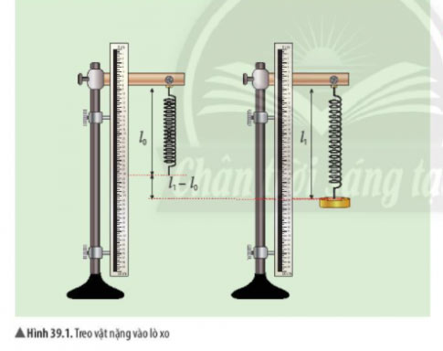
1. BIẾN DẠNG CỦA LÒ XO
- Quan sát hình 39.1
Thực nghiệm thí nghiệm
Tiến hành thí nghiệm như mô tả bên và cho biết nhận xét về sự thay đổi chiều dài của lì xo trong quá trình làm thí nghiệm

Slide 4


1. BIẾN DẠNG CỦA LÒ XO
Thực nghiệm thí nghiệm
- Dụng cụ tiến hành thí nghiệm gồm:
Giá đỡ
50g
Các quả nặng loại 50g
50g
Thước đo chiều dài
50g
Lò xo xoắn
50g
50g
50g

Slide 5
1. BIẾN DẠNG CỦA LÒ XO
Thực nghiệm thí nghiệm
- Tiến hành thí nghiệm:
- Bước 1:
l_{o} = ?
4cm
+ Treo lò xo theo phương thẳng đứng vào giá thí nghiệm
+ Đo chiều dài tự nhiên của lò xo (l₀)

Slide 6
1. BIẾN DẠNG CỦA LÒ XO
Thực nghiệm thí nghiệm
- Tiến hành thí nghiệm:
l_{o} = ?
4cm
+ Treo lò xo theo phương thẳng đứng vào giá thí nghiệm
+ Đo chiều dài tự nhiên của lò xo (l₀)

Slide 7
50g
50g
50g
50g
50g
50g

Slide 8
ĐIỀN KẾT QUẢ ĐO ĐƯỢC GHI VÀO BẢNG 39.1
số quả nặng 50g móc vào lò xo | Tổng khối lượng các quả nặng (g) | Chiêu dài của lò xo (cm) | Độ dãn của lò xo (cm)
0 | 0 |  | 0
1 quả nặng | ?
2 quả nặng | ?
3 quả nặng | ?
l_{o} = ?
4cm
l₁ = ?
50g
5cm
l₁ - l_{o} = ?
1cm
100g
l₂ = ?
l₂ - l_{o} = ?
6cm
2cm
150g
l₃ = ?
l₃ - l_{o} = ?
7cm
3cm

Slide 9
1. BIẾN DẠNG CỦA LÒ XO
Thực nghiệm thí nghiệm
- Tiến hành thí nghiệm:
Khi treo các quả nặng vào lò xo thì lò xo dãn ra, chiều dài lò xo tăng lên. Độ dãn của lò xo lúc này là hiệu giữa chiều dài khi biến dạng(l) và chiều dài tự nhiên của lò xo (l_{o}): l - l_{o}
Qua thí nghiệm trên em có nhận xét gì về độ dãn của lò xo lúc này?

Slide 10

1. BIẾN DẠNG CỦA LÒ XO
Thực nghiệm thí nghiệm
- Tiến hành thí nghiệm:
Từ Thí nghiệm trên em có nhận xét gì về mối quan hệ giữa độ dãn của lò xo và khối lượng vật treo?
Độ dãn của lò xo treo theo phương thẳng đứng tỉ lệ thuận với khối lượng vật treo.

Slide 11
LUYỆN TẬP
Một lò xo có chiều dài tự nhiên 12 cm được treo thẳng đứng, đầu dưới của lò xo gắn một quả nặng có khối lượng 50 g. Khi quả nặng cân bằng thì lò xo có chiều dài 15 cm. Cho rằng độ dãn của lò xo tỉ lệ thuận với khối lượng vật treo. Khi treo quả nặng có khối lượng 100 g vào lò xo thì chiều dài của lò xo là bao nhiêu?

Slide 12
LUYỆN TẬP
- Do độ dãn của lò xo khi treo quả nặng khối lượng 50 g là: 15 – 12 = 3 (cm)
- Do độ dãn của lò xo tỉ lệ thuận với khối lượng vật treo, mà khối lượng quả nặng sau nặng gấp đôi khối lượng quả nặng đầu nên độ dãn của lò xo lúc sau cũng gấp đôi độ dãn của lò xo lúc đầu.
- Vậy độ dãn của lò xo khi treo quả nặng có khối lượng 100 g là: 2.3 = 6 (cm)
- Suy ra chiều dài của lò xo khi treo quả nặng có khối lượng 100 g là: 12 + 6 = 18 (cm)

Slide 13
2. THỰC HÀNH ĐO LỰC BẰNG LỰC KẾ
Tìm hiểu về lực kế.
- Để đo lực người ta dùng dụng cụ là lực kế
- Có nhều loại lực kế, loại lực kế thường sử dụng là lực kế lò xo.
- Đơn vị đo của lực kế là Niutơn, kí hiệu là N.

Slide 14
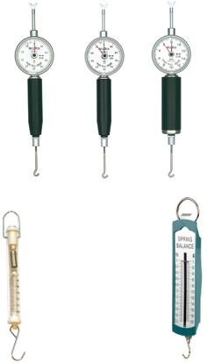
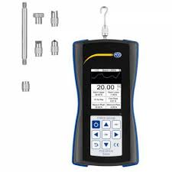
2. THỰC HÀNH ĐO LỰC BẰNG LỰC KẾ
Một số hình ảnh về lực kế.

Slide 15
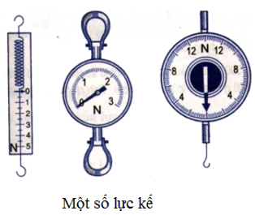
2. THỰC HÀNH ĐO LỰC BẰNG LỰC KẾ
Một số hình ảnh về lực kế.

Slide 16
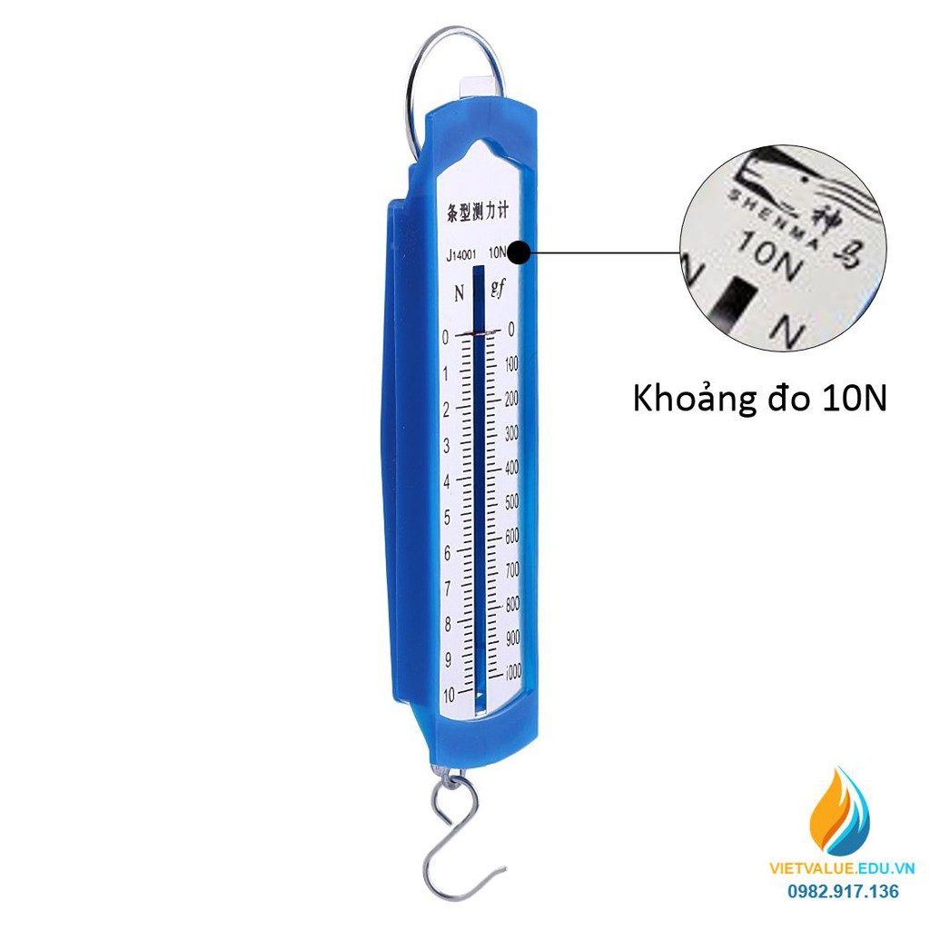
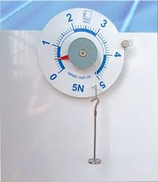
2. THỰC HÀNH ĐO LỰC BẰNG LỰC KẾ
Một số hình ảnh về lực kế.

Slide 17
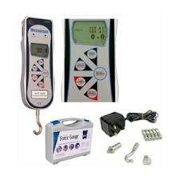
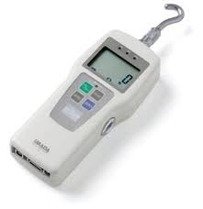
2. THỰC HÀNH ĐO LỰC BẰNG LỰC KẾ
Một số hình ảnh về lực kế.

Slide 18
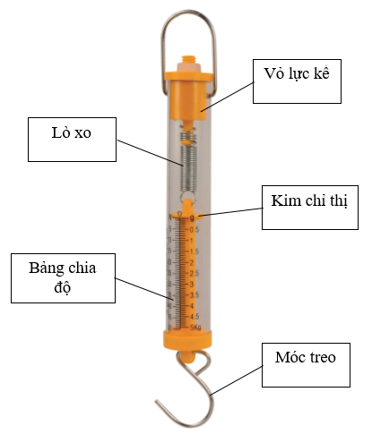
2. THỰC HÀNH ĐO LỰC BẰNG LỰC KẾ
Hãy quan sát một lực kế lò xo và cho biết các thao tác sử dụng đúng khi thực hiện phép đo lực.

Slide 19
2. THỰC HÀNH ĐO LỰC BẰNG LỰC KẾ
Một lò xo đơn giản gồm có mấy phần?
- Võ lực kế có gắn một bảng chia độ.
- Một lò xo có một đầu gắn vào vỏ lực kế, đầu kia gắn một cái móc và một cái kim chỉ thị. Kim chỉ thị di chuyển được trên mặt bảng chia độ.

Slide 20
2. THỰC HÀNH ĐO LỰC BẰNG LỰC KẾ
Khi đo lực bằng lực kế, cần lưu ý:
- Ước lượng giá trị lực cần đo để lựa chọn lực kế phù hợp.
- Hiệu chỉnh lực kế sao cho kim chỉ thị ở vạch số 0.
- Cho lực cần đo tác dụng vào đầu có gắn móc của lò xo lực kế.

Slide 21
2. THỰC HÀNH ĐO LỰC BẰNG LỰC KẾ
- Cầm vỏ của lực kế sao cho lò xo của lực kế nằm dọc theo phương của lực cần đo.
- Đọc và ghi kết quả đo, kết quả đo là số chỉ gần nhất với kim chỉ thị.

Slide 22
2. THỰC HÀNH ĐO LỰC BẰNG LỰC KẾ
Chú ý: Nếu kéo dãn lò xo bằng một lực quá lớn, lò xo sẽ bị mất tính đàn hồi và có thể bị hỏng. Khi đó nếu ngừng kéo lò xo cũng không thể trở về chiều dài tự nhiên ban đầu. Vì vậy khi làm các thí nghiệm với lò xo ta không nên kéo lò xo bằng một lực quá lớn, cũng như không treo vào đầu lò xo một vật có trọng lượng quá lớn.

Slide 23
2. THỰC HÀNH ĐO LỰC BẰNG LỰC KẾ
Tìm hiểu về lực kế.
Đo lực bằng lực kế.
- Thực hành: Đo lực kéo khối gỗ.
- Dụng cụ: Lực kế lò xo có GHĐ 5 N ; khối gỗ.
Tiến hành đo:
+ Đặt khối gỗ trên mặt bàn nằm ngang.
+ Móc lực kế vào một đầu khối gỗ.
+ Kéo nhẹ nhàng cho khối gỗ chuyển động ổn định.
+ Đọc số chỉ lực kế khi đó.
+ Lập bảng và ghi kết quả đo theo mẫu bảng 39.2.

Slide 24
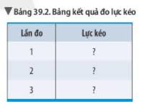
2. THỰC HÀNH ĐO LỰC BẰNG LỰC KẾ

Slide 25
2. THỰC HÀNH ĐO LỰC BẰNG LỰC KẾ
Lúc khối gỗ chuyển động ổn định thì lực kéo khối gỗ là bao nhiêu?

Slide 26
2. THỰC HÀNH ĐO LỰC BẰNG LỰC KẾ
* Lực kế là dụng cụ để đo lực.
* Các bước đo lực bằng lực kế.
- Ước lượng giá trị lực cần đo
- Lựa chọn lực kế phù hợp.
- Hiệu chỉnh lực kế.
- Thực hiện phép đo.
- Đọc và ghi kết quả đo.

Slide 27
LUYỆN TẬP
Nhiệm vụ: Hãy sử dụng lực kế để đo lực nâng hộp bút của em lên khỏi mặt bàn.
Thời gian: 3 phút

Slide 28

Câu 1. Để đo lực người ta sử dụng dụng cụ nào?
A. Lực kế
B. Nhiệt kế
C. Tốc kế
D. Đồng hồ
15
10
05
0
Hết giờ
BẮT ĐẦU

Slide 29
Câu 2. Treo vật vào đầu một lực kế lò xo. Khi vật cân bằng, số chỉ của lực kế là 3N. Điều này có nghĩa
A. Trọng lượng của vật bằng 300g
B. Trọng lượng của vật bằng 400g
C. Trọng lượng của vật bằng 3N
D. Trọng lượng của vật bằng 4N
15
10
05
0
Hết giờ
BẮT ĐẦU

Slide 30
Câu 3. Treo vật vào đầu một lực kế lò xo. Khi vật cân bằng, số chỉ của lực kế là 4N. Điều này cho biết
A. khối lượng của vật bằng 20g
B. khối lượng của vật bằng 40g
C. khối lượng của vật bằng 200g
D. khối lượng của vật bằng 400g
15
10
05
0
Hết giờ
BẮT ĐẦU

Slide 31
Câu 4. Chiều dài ban đầu của lò xo là 15 cm, khi ta tác dụng lên lò xo một lực thì chiều dài của nó là 18 cm. Cho biết lo xo bị dãn hay bị nén và dãn hay nén một đoạn bao nhiêu?
A. nén một đoạn 3 cm
B. dãn một đoạn 3 cm
C. nén một đoạn 2 cm
D. dãn một đoạn 2 cm
15
10
05
0
Hết giờ
BẮT ĐẦU

Slide 32
Câu 5. Để đo độ lớn của một lực bằng lực kế, ta cần thực hiện các bước theo thứ tự như nào?
(1) Lựa chọn lực kế phù hơp
(2) Ước lượng giá trị lực cần đo
(3) Thực hiện phép đo
(4) Hiệu chỉnh lực kế
(5) Đọc và ghi kết quả đo
A. (1), (2), (3), (4), (5).
B. (2), (1). (3), (4), (5).
C. (2), (1). (4), (3), (5).
D. (1), (2). (4), (3), (5).
15
10
05
0
Hết giờ
BẮT ĐẦU

Slide 33
Câu 6. Một lò xo dài thêm 20 cm khi treo vào đầu lò xo một vật có khối lượng 2kg. Nếu dùng lò xo này làm lực kế, trên thang chia độ, hai vạch cách nhau 1 cm chỉ thị mấy niutơn (N)?
A. 0,5 N
B. 2 N
C. 1 N
D. 1,5 N
15
10
05
0
Hết giờ
BẮT ĐẦU

Slide 34
Câu 7. Khi treo vật nặng có trọng lượng 2 N, lò xo dãn ra 1 cm. Hỏi khi treo vật nặng có trọng lượng 3 N thì lò xo ấy dãn ra bao nhiêu?
A. 0,5 cm
B. 1,5 cm
C. 1 cm
D. 2 cm
15
10
05
0
Hết giờ
BẮT ĐẦU

Slide 35
Câu 8. Một lò xo dài thêm 20 cm khi treo vào đầu của nó một vật có trọng lượng 20 N. Tiếp tục treo thêm một vật có trọng lượng 15 N nữa thì chiều dài lò xo khi đó dài bao nhiêu? Biết chiều dài tự nhiên của lò xo này là 20 cm.
A. 45 cm
B. 40 cm
C. 50 cm
D. 55 cm
15
10
05
0
Hết giờ
BẮT ĐẦU

Slide 36
Câu 9. Cấu tạo của lực kế gồm những bộ phận chính là:
A. Vỏ lực kế, kim chỉ thị, lò xo.
B. Lò xo, kim chỉ thị, bảng chia độ.
C. Vỏ lực kế, lò xo, kim chỉ thị, bảng chia độ, móc treo.
D. Bảng chia độ, kim chỉ thị và vỏ lực kế.
15
10
05
0
Hết giờ
BẮT ĐẦU

Slide 37
Câu 10. Điền vào chỗ trống “…” để được câu hoàn chỉnh:
Độ dãn của lò xo treo theo phương … tỉ lệ với khối lượng vật treo.
A. thẳng đứng
B. nằm ngang
C. nằm nghiêng
D. nghiêng một góc 45⁰
15
10
05
0
Hết giờ
BẮT ĐẦU

Slide 38
HƯỚNG DẪN VỀ NHÀ
Học thuộc phần ghi nhớ trong sgk
Làm bài tập: Phần bài tập.
Xem trước nội dung bài 40

